Slide 1

Динамический SQL
И его применение

Slide 2
Термином «динамический SQL» обозначаются команды SQL, которые конструируются и вызываются непосредственно во время выполнения программы. Статическими называются жестко закодированные команды SQL, которые не изменяются с момента компиляции программы. «Динамическим PL/SQL» называют целые блоки кода PL/SQL, которые строятся динамически, а затем компилируются и выполняются.

Slide 3
Используемые пакеты
Для работы с динамическим SQL до версии Oracle8i существовал только пакет DBMS_SQL , затем был введен пакет NDS — встроенный динамический SQL (Native Dynamic SQL, NDS). Он превосходит предшественника во многих аспектах, однако DBMS_SQL не стал от этого менее востребованным.

Slide 4
Команды NDS в PL/SQL
Основным достоинством NDS является его простота в сравнении с DBMS в котором необходимо знать множество программ и правил их пользования, в то время как NDS ограничивается лишь одной новой командой:
EXECUTE IMMEDIATE
И расширением существующей команды OPEN FOR, позволяющей выполнять многострочные динамические запросы

Slide 5
Синтаксис
EXECUTE IMMEDIATE 'строка_SQL'
[ [ BULK COLLECT] INTO {переменная[, переменная]... | запись}]
[USING [IN | OUT | IN OUT] аргумент
[, [IN | OUT | IN OUT] аргумент]...];

Slide 6
Примеры
declare
tbl varchar2(100) := '&tbl'; //этой переменной мы присваиваем значение сами во время запуска блока
begin
execute immediate 'create table '|| tbl || '( id int, fname varchar(15))';// эта строчка совершает sql запрос(в нашем случае создает таблицу)
end;
В данном примере мы создаем таблицу и вводим название которое нас удовлетворяет
Данным методом можно быстро создавать различные таблицы или совершать операции insert итд

Slide 7
Примеры
FUNCTION tabcount (table_in IN VARCHAR2)
RETURN PLS_INTEGER
IS
l_query VARCHAR2 (32767) := 'SELECT COUNT(*) FROM ' || table_in;
l_return PLS_INTEGER;
BEGIN
EXECUTE IMMEDIATE l_query INTO l_return;
RETURN l_return;
END;

Slide 8
BEGIN
IF tabCount ('employees') > 100 THEN
DBMS_OUTPUT.PUT_LINE ('мы выросли!');
END IF;
END;

Slide 9
Ввод данных в блоке PL/sql
Часто возникает необходимость в ручном вводе переменных во время выполнения программы, для этого используется следующий метод:
Чтобы присвоить какое либо значение переменной, перед ней ставится символ "&"
Синтаксис: declare tbl varchar(50) := &tbl;

Slide 10
declare
Input number := &Input;
begin
if Input >= 18 THEN
dbms_output.put_line('вы совершеннолетний, вам ' || Input || ' ' || 'лет');
else
dbms_output.put_line('вам меньше 18 лет, а именно '|| Input || ' ' || 'лет');
end if;
end;
Этот скрипт проверяет введенные данные и выводит на экран одно из двух сообщений в зависимости от выполнения условия

Slide 11
Как можно было понять из ранее упомянутой информации, динамический SQL тесно связан с ручным вводом данных для большего удобства и производительности.
Используя их совместно, можно сильно расширить возможности и сократить время работы

Slide 12
OPEN FOR
Команда OPEN FOR изначально не была включена в PL/SQL для NDS; она появилась в Oracle7 и предназначалась для работы с курсорными переменными. Затем ее синтаксис был расширен для реализации многострочных динамических запросов. При использо­вании пакета DBMS_SQL реализация многострочных запросов получается очень сложной: приходится производить разбор и подстановку, отдельно определять каждый столбец, выполнять команду, выбирать сначала строки, а затем — последовательно значения каждого столбца.
Синтаксис:
OPEN {курсорная_переменная| :хост_переменная} FOR строка_SQL
[USING аргумент [, аргумент]...];

Slide 13
CREATE OR REPLACE PROCEDURE showcol (
tab IN VARCHAR2,
col IN VARCHAR2,
whr IN VARCHAR2 := NULL)
IS
cv SYS_REFCURSOR;
val VARCHAR2(32767);
BEGIN
OPEN cv FOR
'SELECT ' || col ||
' FROM ' || tab ||
' WHERE ' || NVL (whr, '1 = 1');
LOOP
FETCH cv INTO val;
EXIT WHEN cv%NOTFOUND;
IF cv%ROWCOUNT = 1
THEN
DBMS_OUTPUT.PUT_LINE (RPAD ('-', 60, '-'));
DBMS_OUTPUT.PUT_LINE (
'Contents of ' || UPPER (tab) || '.' || UPPER (col));
DBMS_OUTPUT.PUT_LINE (RPAD ('-', 60, '-'));
END IF;
DBMS_OUTPUT.PUT_LINE (val);
END LOOP;
CLOSE cv;
END;
Скрипт с использовнием OPEN FOR

Slide 14
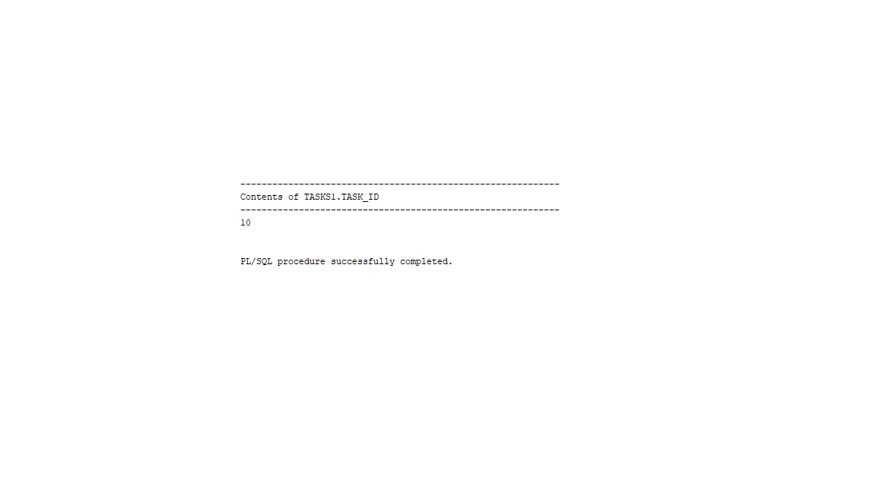
Данная хранимая процедура позволяет нам в дальнейшем вызывать ее для выборки определенных элементов таблицы, обходя написание sql команд это должно выглядеть примерно так:
exec showcol ('tasks1', 'task_id', 'task_id=10')
------------------------------------------------------------
Contents of TASKS1.TASK_ID
------------------------------------------------------------
10

Slide 15
Источники
https://oracleplsql.ru/dynamic-sql.html
https://oracle-patches.com/db/sql/%D0%B4%D0%B8%D0%BD%D0%B0%D0%BC%D0%B8%D1%87%D0%B5%D1%81%D0%BA%D0%B8%D0%B9-sql-%D0%B8-nds-%D0%BA%D0%BE%D0%BC%D0%B0%D0%BD%D0%B4%D1%8B-pl-sql#:~:text=%D0%A2%D0%B5%D1%80%D0%BC%D0%B8%D0%BD%D0%BE%D0%BC%20%C2%AB%D0%B4%D0%B8%D0%BD%D0%B0%D0%BC%D0%B8%D1%87%D0%B5%D1%81%D0%BA%D0%B8%D0%B9%20SQL%C2%BB%20%D0%BE%D0%B1%D0%BE%D0%B7%D0%BD%D0%B0%D1%87%D0%B0%D1%8E%D1%82%D1%81%D1%8F%20%D0%BA%D0%BE%D0%BC%D0%B0%D0%BD%D0%B4%D1%8B,%D0%B0%20%D0%B7%D0%B0%D1%82%D0%B5%D0%BC%20%D0%BA%D0%BE%D0%BC%D0%BF%D0%B8%D0%BB%D0%B8%D1%80%D1%83%D1%8E%D1%82%D1%81%D1%8F%20%D0%B8%20%D0%B2%D1%8B%D0%BF%D0%BE%D0%BB%D0%BD%D1%8F%D1%8E%D1%82%D1%81%D1%8F

